Slide 1
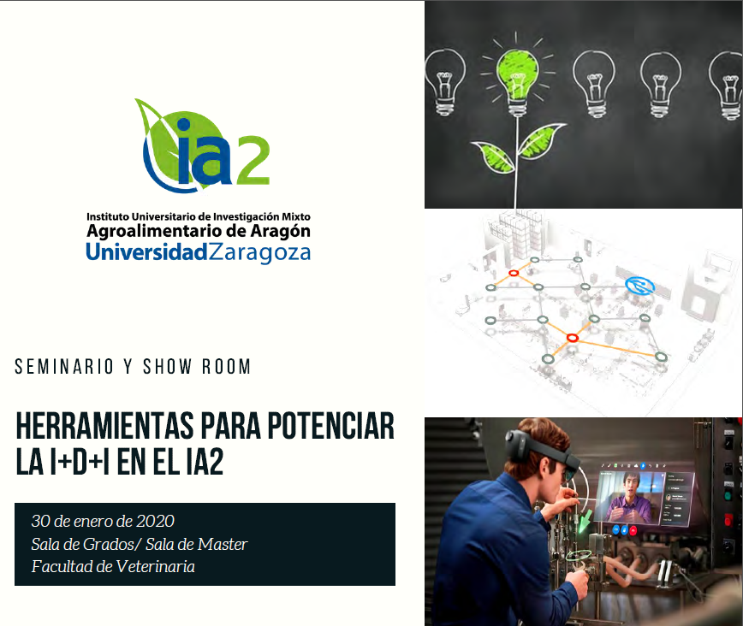

Slide 2
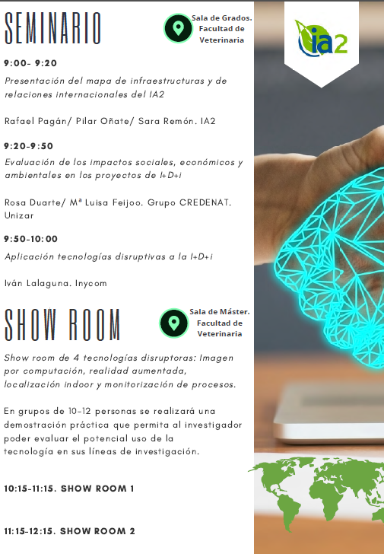

Slide 3



Algunas herramientas claves en la IDi
Infraestructuras
Internacionalización
Evaluación Impacto
Divulgación
Nuevas tecnologías
Colaboraciones estratégicas
MAA/ EIP AGRI
Excelencia Científica
Posicionamiento/ Conformación Consorcio
Elegibilidad de la Propuesta

Slide 4


Mapa de Infraestructuras
SEMINARIO Y SHOW ROOM
Herramientas para potenciar la I+D+I en el IA2
30 de enero de 2020
Sala de Grados/ Sala de Master
Facultad de Veterinaria
Enero 2020

Slide 5
Mapa de Infraestructuras
Aplicación que permite consultar el equipamiento disponible en
Motivación
Plan Estratégico 2019 - 2022:
Eje 2. Personal e infraestructuras:
Objetivo
Disponer de un catálogo de infraestructuras para optimizar y poner a disposición de los miembros de los grupos recursos, infraestructuras o técnicas que puedan necesitar otros investigadores.
los laboratorios que gestionan los grupos de investigación del IA2.
Línea 2.4. Captación y Gestión de infraestructuras.

Slide 6
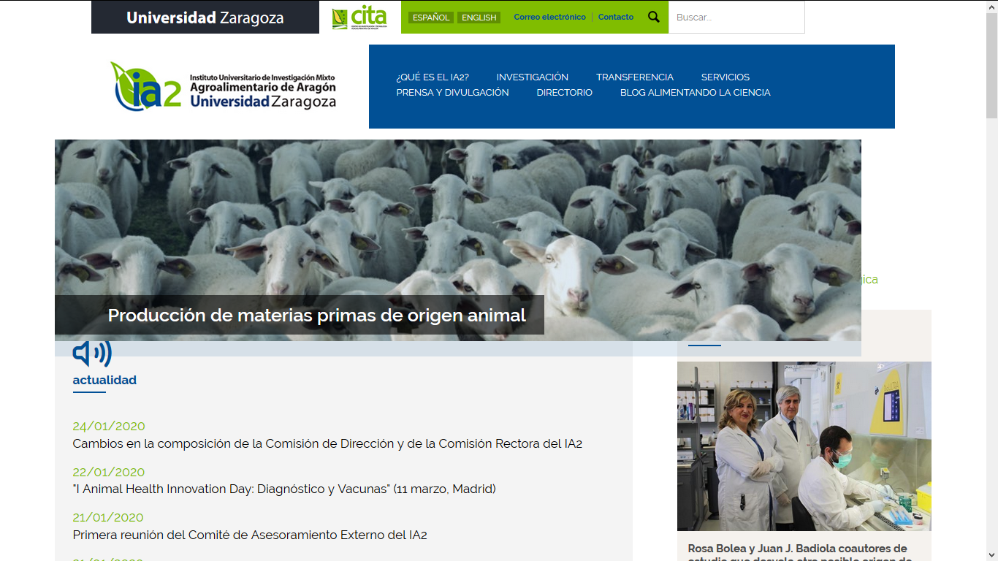
Acceder a la aplicación
https://ia2.unizar.es/

Slide 7
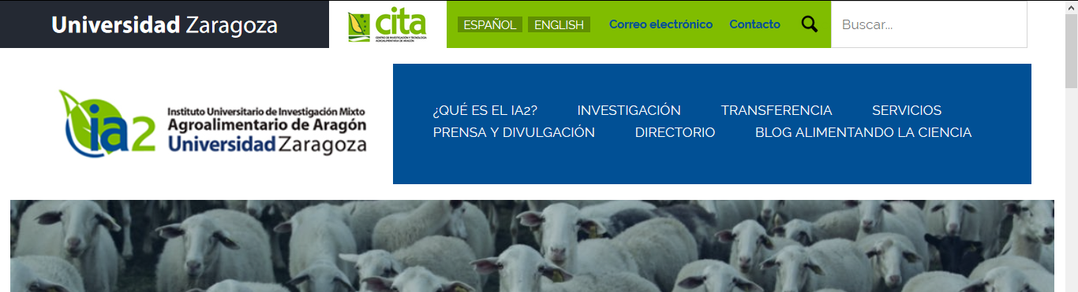
Acceder a la aplicación

Slide 8
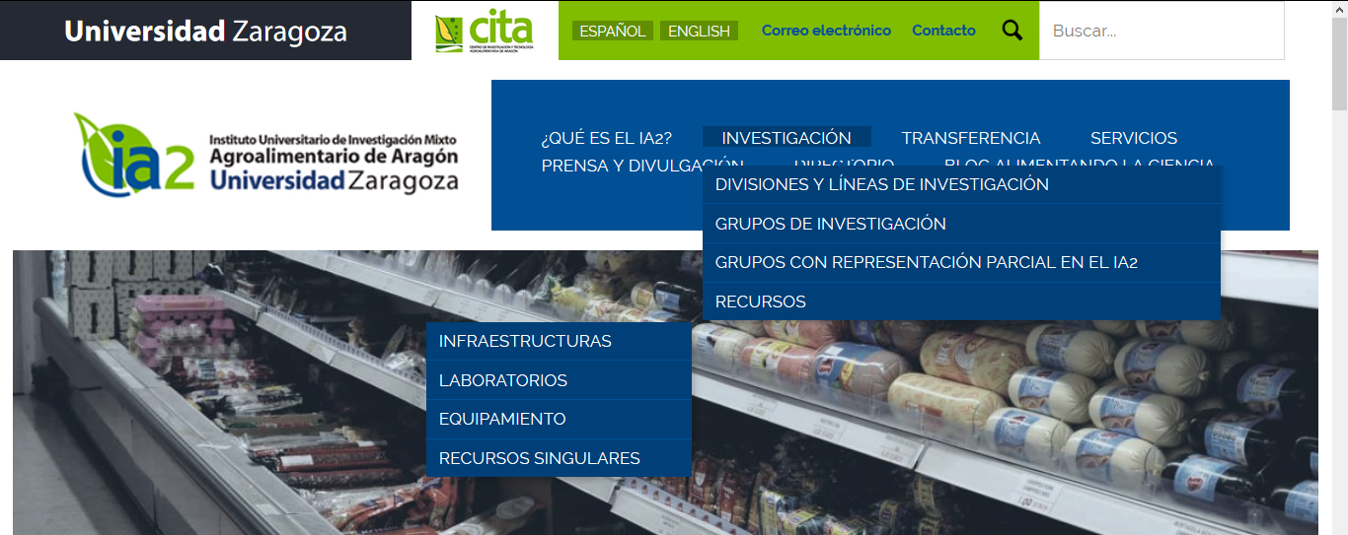
Acceder a la aplicación

Slide 9
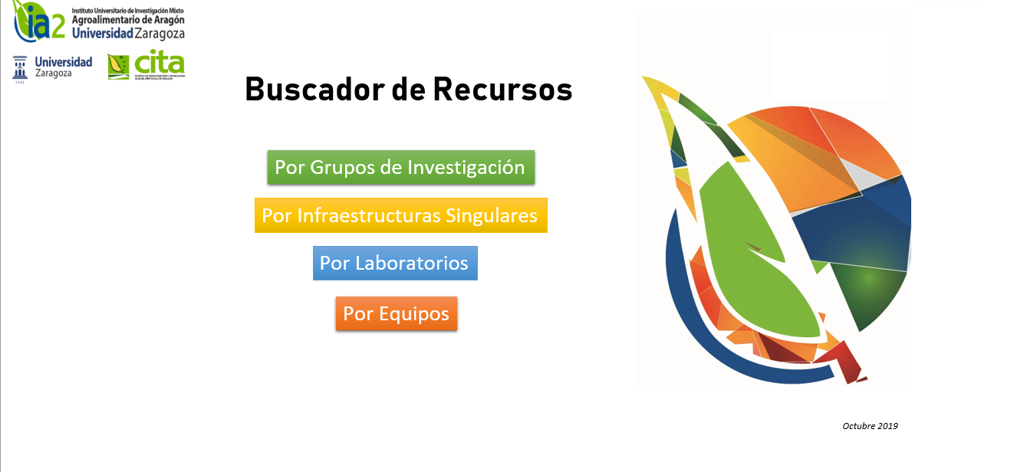

Slide 10
Búsqueda por Grupo de Investigación

Slide 11
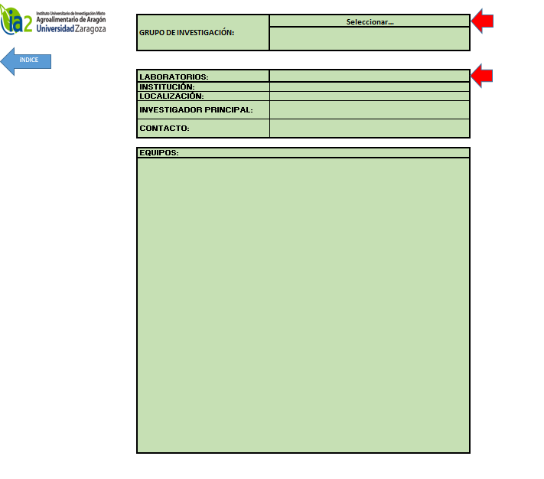
Búsqueda por Grupo de Investigación
1º Seleccionar Grupo de Investigación
2º Seleccionar Laboratorio
Volver al Menú

Slide 12
Búsqueda por Infraestructuras Singulares

Slide 13
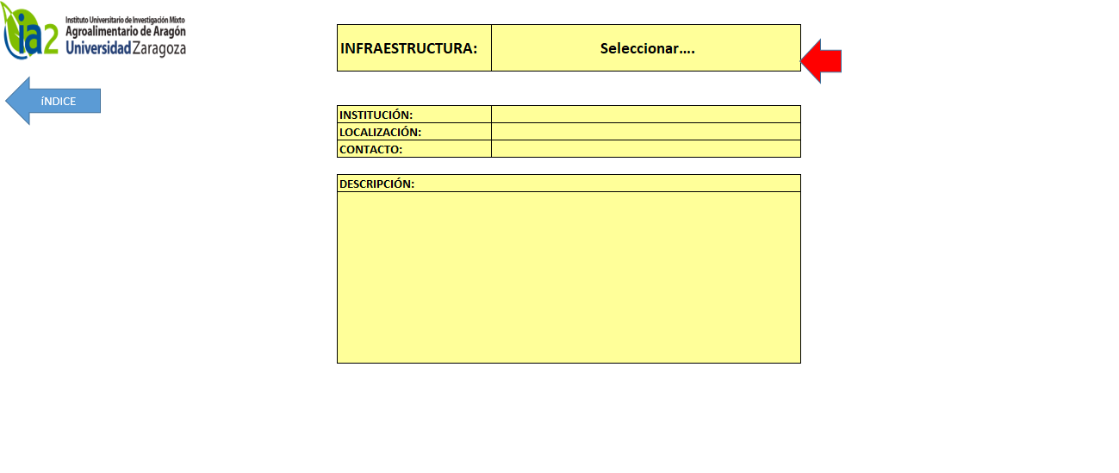
Búsqueda por Infraestructuras Singulares
Seleccionar Infraestructura
Volver al Menú

Slide 14
Búsqueda por Laboratorio

Slide 15
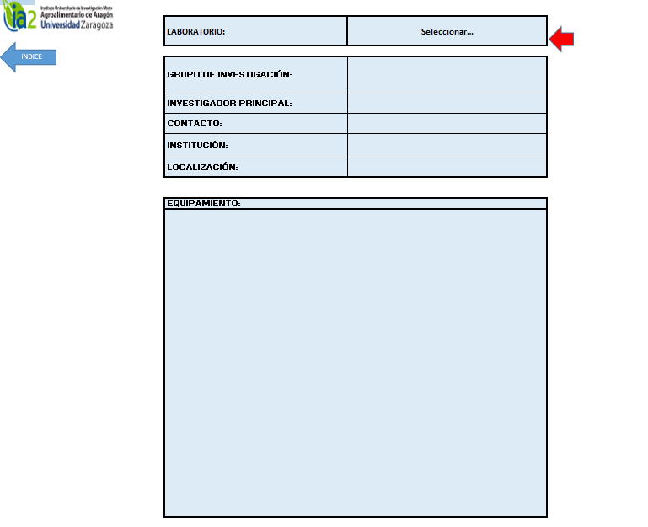
Búsqueda por Laboratorio
Seleccionar Laboratorio
Volver al Menú

Slide 16
Búsqueda por Equipo

Slide 17
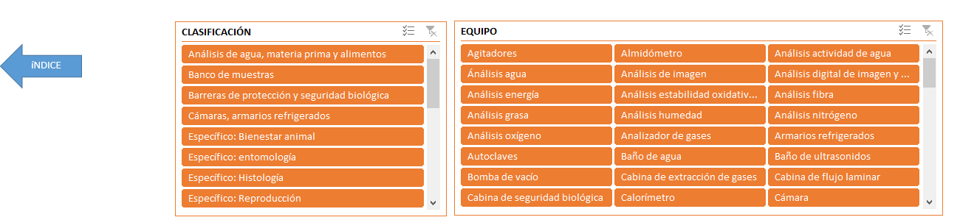
Búsqueda por Equipo
Borrar filtro
Borrar filtro
Selección múltiple
Selección múltiple
Volver al Menú
Búsqueda por categoría
Búsqueda de un equipo concreto

Slide 18
Consideraciones:
Una vez localizado el equipo requerido, se contactará directamente con el IP/responsable para valorar la posibilidad de hacer uso del mismo, condiciones de utilización, etc.
La base de datos que alimenta esta aplicación se actualizará periódicamente.
En la web se mantendrá siempre la versión actualizada. Se recomienda su consulta para información vigente.
Esta aplicación no es compatible con LibreOffice ni versiones anteriores a Microsoft Office 2013.

Slide 19

Para cualquier consulta:
Pilar Oñate Maicas
 876 554 184 (844184)
 ponate@unizar.es

Slide 20
Mapas de relaciones internacionales
SEMINARIO Y SHOW ROOM
Herramientas para potenciar la I+D+I en el IA2
30 de enero de 2020
Sala de Grados/ Sala de Master
Facultad de Veterinaria
Enero 2020

Slide 21
Proyectos 2018
IP | grupo | proyecto | convocatoria | Lider Proyecto | pais Lider
Bernués Jal, Alberto | A14_17R SAGAS | Animal Future | H2020- ERA-Net SusAn | INSTITUT NATIONAL DE LA RECHERCHE AGRONOMIQUE | Francia
Bolea Bailo, Rosa María | A05_17R | REDPRION | INTERREG-POCTEFA | UNIVERSIDAD DE ZARAGOZA | España
Casasús Pueyo, Isabel | A14_17R SAGAS | GenTORE | H2020-EU.3.2 | INSTITUT NATIONAL DE LA RECHERCHE AGRONOMIQUE | Francia
Lahoz Crespo, Belén | A14_17R SAGAS | PIRINNOVI | INTERREG-POCTEFA | CENTRO DE INVESTIGACIÓN Y TECNOLOGÍA AGROALIMENTARIA DE ARAGÓN | España
Martín-Collado, Daniel | A14_17R SAGAS | iSAGE | H2020-EU.3.2 | ARISTOTELIO PANEPISTIMIO THESSALONIKIS | Grecia
Alvarez Lanzarote, Ignacio | A03_17R | EcoProlive | H2020-EU.3.2 | CONTACTICA S.L. | España
Cebrián Auré, Guillermo | A03_17R | INOBOX | Research Council of Norway | NOFIMA | Noruega
Ferreira González, Vicente | T29_17R LAAE | MICROWINE | H2020-EU.1.3 | AARHUS UNIVERSITET | Dinamarca
Ferreira González, Vicente | T29_17R LAAE | AROMAGENESIS | H2020-EU.1.3 | UNDIVIDED TRINITY OF QUEEN ELIZABETH DUBLIN | Irlanda
López Gómez, Ricardo | T29_17R LAAE | VALOVITIS | INTERREG-POCTEFA | INSTITUTE FRANCAIS DE LA VIGNE ET DU VIN | Francia
Moreno Aznar, Luis Alberto | B34_17R GENUD | FEEL4DIABETES | H2020-EU.3.1 | HAROKOPIO UNIVERSITY | Grecia
Pagán Tomás, Rafael | A03_17R | TESTACOS | INTERREG-POCTEFA | UNIVERSIDAD DE ZARAGOZA | España
Raso Pueyo, Javier | A03_17R | FieldFOOD | H2020-EU.3.2 | UNIVERSIDAD DE ZARAGOZA | España
Rodríguez Yoldi, María Jesús | B16_17R | REDVALUE | INTERREG-SUDOE | INSTITUTO DE TECNOLOGIAS QUIMICAS EMERGENTES DE LA RIOJA | España
Gracia Royo, Azucena | S01_17R | DIETAPYR | INTERREG-POCTEFA | UNIVERSIDAD DE ZARAGOZA | España
Philippidis, George | S01_17R | BioMonitor | H2020-EU.3.2 | WAGENINGEN UNIVERSITY | Holanda

Slide 22
Colaboraciones internacionales en Proyectos I+D+i del IA2 vigentes en el 2018
Estos 16 proyectos suponen 142 colaboraciones con 23 países, entre las cuales se pueden identificar 118 centros distintos.
Un estudio por países de las colaboraciones revela que es Francia el primer país colaborador (32 colaboraciones), seguido de Reino Unido (16), y en tercer lugar Italia (12) y Holanda (12).
La alta colaboración con Francia se explica por la cantidad de proyectos Interreg POCTEFA con el sur de Francia.

Slide 23
Centros internacionales con colaboración en Proyectos I+D+i del IA2 vigentes en el 2018
Al analizar los resultados por centros, se observa que en Francia desciende a 20 (de las 32 colaboraciones totales), y lo mismo ocurre en Holanda que pasan a 5 (sobre 12 colaboraciones totales).
En ambos casos se debe a la participación del INRA en Francia y de la Universidad de Wageningen en Holanda, ambos centros de investigación con múltiples departamentos o áreas, pero con único PIC para proyectos europeos.
Por el contrario, las participaciones de Reino Unido e Italia apenas varían al analizar los datos por entidad (15 frente a 16 en el caso de Reino Unido, y 11 respecto a 12 en el caso de Italia.

Slide 24

Estudio de publicaciones internacionales 2018
Se realizó el análisis sobre 189 publicaciones internacionales que recogen colaboraciones con 54 países.
Estas 189 publicaciones recogen 756 colaboraciones con autores internacionales pertenecientes a 368 centros de investigación.
Es importante destacar las colaboraciones en publicaciones con autores europeos (Reino Unido 69 colaboraciones, Francia 69, Alemania 54, Bélgica 46 y Grecia 42), así como las de autores no europeos (USA 54 colaboraciones y Brasil 55).
Se observa en determinados países un descenso en las colaboraciones cuando se agrupan por centros, del mismo modo que se observó en el estudio de colaboración en proyectos internacionales. De nuevo es notable en Francia que pasan de 69 a 36, o incluso más notable en Grecia que el descenso es de 42 a 8, o en Bélgica de 46 a 7.

Slide 25
Colaboraciones con autores internacionales en publicaciones del IA2 (año 2018)

Slide 26
Centros internacionales con publicaciones conjuntas del IA2 (año 2018)

Slide 27

¿Para que nos puede servir este estudio?
Análisis interno y estrategia de posicionamiento
Identificación de investigadores con colaboraciones en países elegibles en convocatorias generales (H2020, INTERREG, LIFE, etc.) o específicas:
  Países PRIMA
  Widening Countries para TWINING
  MSCA RISE para Terceros Países
  ….
Búsqueda de socios (siempre contando autorización IP)
Identificación de laboratorios para realización de estancias pre- y predoctorales

Slide 28

Visita institucional del IA2 a Bruselas organizada en colaboración con Campus Iberus
Fecha: 6 – 8 Noviembre 2019
1) Meeting Colombe Warin, Project Adviser. Research Executive Agency (REA), European Commission
Unit B5 – Spreading Excellence and Widening Participation – Science with and for society
Objective: Opportunities in “Spreading Excellence and Widening Participation”/ “Science with and for Society SwafS)
2) Meeting Elena Sachez, Policy Officer and Fabio Taucer Deputy Head of Unit, Joint Research Center (JRC), European Commission (TBC)
Unit A.3 - Strategy, Work Programme and Resources: Inter-institutional, International Relations and Outreach
Objective: Opportunities from JRC’s Collaborative Doctoral Partnerships (CPD), EU Science Hub and research infrastructures network
3) Meeting Rafael Carrasco Jiménez, Research Programme Expert- European Research Council Executive Agency (ERCEA), European Commission
Unit B.2 - Scientific Management Department - Call and Project follow-up coordination
Objective: Opportunities from participation in ERC Actions. Opportunities from becoming a Seconded National Expert
4) Meeting Boryana Yotova, Policy Officer. DG EAC, European Commission
Unit C.2 – Marie Skłodowska-Curie Actions,
Objective: Opportunities in MSC Actions, highlighted in MSCA RISE
5) Meeting Véronique Rebholtz, Office and Planning Manager and Pacôme Eloune Eyenga. EIP Agri
Objective: Opportunities from participation in "Subgroup on Innovation for agricultural productivity and sustainability" and Focus Groups
6) Meeting: Francisco Vigalondo, Delegate of Aragón Exterior in Brussels
Objective : Opportunities from participation in “S3 Platform” (i.e. Thematic Platform on Agri-Food) and “COSME-related funding programmes” (i.e.: Innosup)

Slide 29
Para cualquier consulta:
Sara Remón Oliver
 876 554 186 (844186)
 remon@unizar.es

